Slide 1


Tiết 4 - BÀI 3. THỰC HÀNH
PHÂN TÍCH VỀ VIỆC LÀM Ở ĐỊA PHƯƠNG

Slide 2


1. TÌM KIẾM THÔNG TIN

Slide 3
- GV giao nhiệm vụ cho HS chuẩn bị ở nhà, từ buổi học trước.
- GV chia lớp thành nhiều nhóm. Mỗi nhóm 4 học sinh chuẩn bị nội dung về vấn đề việc làm ở tỉnh Bình Dương
- GV hướng dẫn HS cách khai thác, chọn lọc và xử lí thông tin.

Slide 4
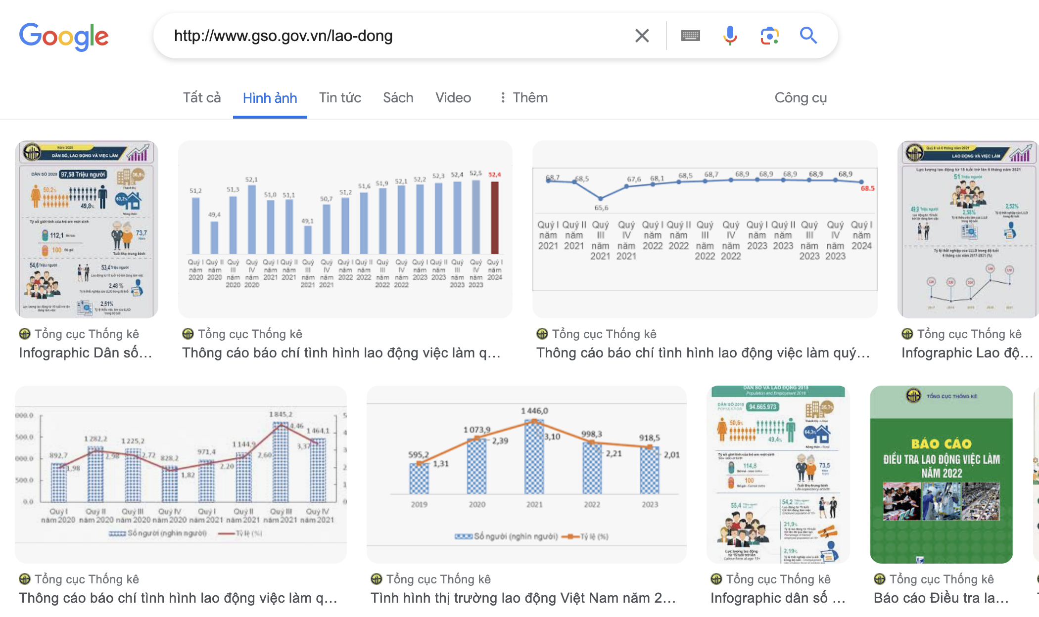
a. Tìm kiếm thông tin
- Mục số liệu việc làm của Tổng cục Thống kê công bố tại địa chỉ http://www.gso.gov.vn/lao-dong

Slide 5

- Các website của tỉnh Bình Dương

Slide 6
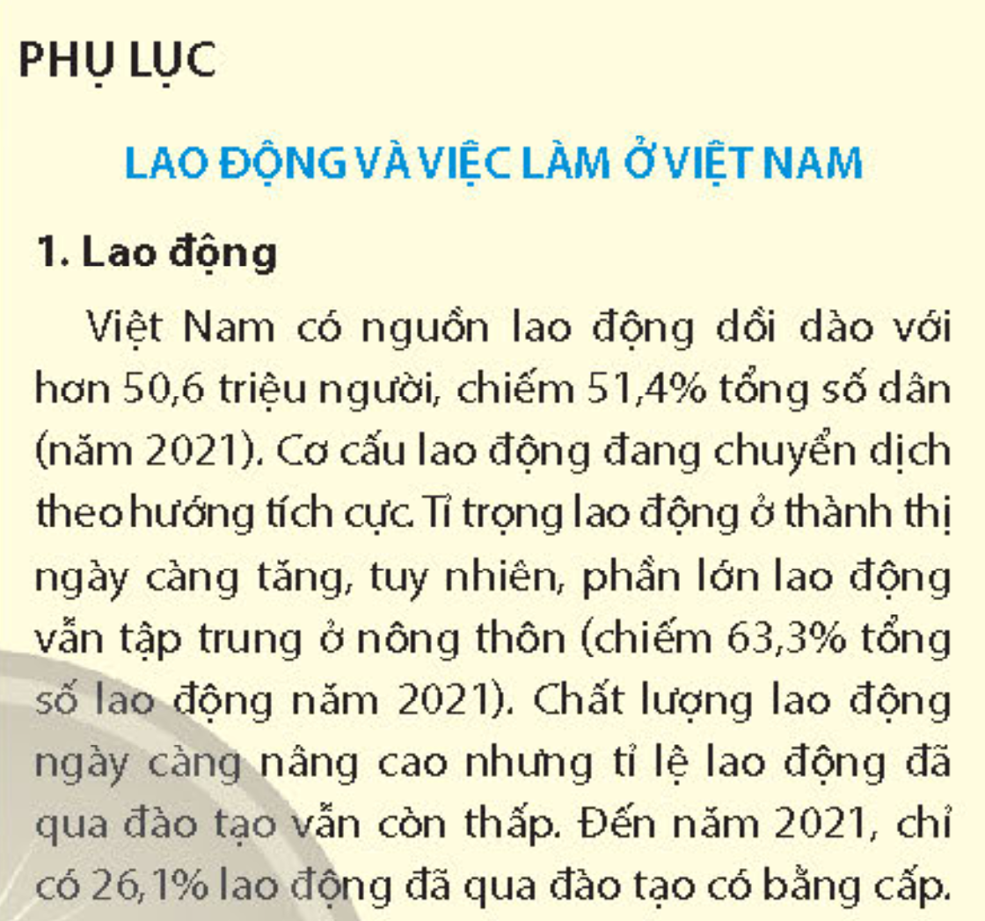
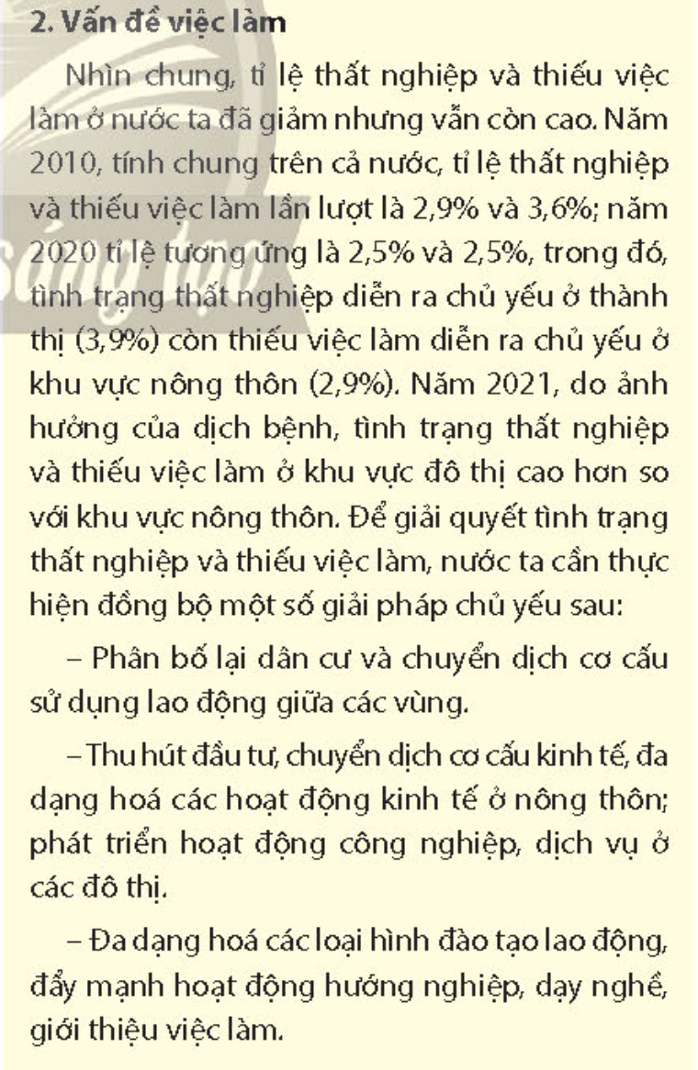
- Sách, báo, tạp chí,…của Tổng cục Dân số - Kế hoạch hóa gia đình
- Thông tin ở phần phụ lục

Slide 7
b. Xử lí thông tin.
- Chọn lọc thông tin từ các nguồn thu thập được
- Sắp xếp các thông tin vừa tìm kiếm được cho phù hợp với bài phân tích

Slide 8
2. VIẾT BÁO CAO

Slide 9
- Viết báo cáo.
+ Mở bài: Khái quát về đặc điểm lao động tỉnh Phú Yên
Nội dung chính:
Tỉ lệ thất nghiệp của lực lượng lao động tỉnh Bình Dương
Tỉ lệ thiếu việc làm của lực lượng lao động tỉnh Bình Dương
+ Kết luận: Đề xuất giải pháp giải quyết tình trạng thất nghiệp và thiếu việc làm ở tỉnh Bình Dương
- Trình bày báo cáo.

Slide 10
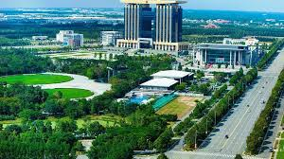
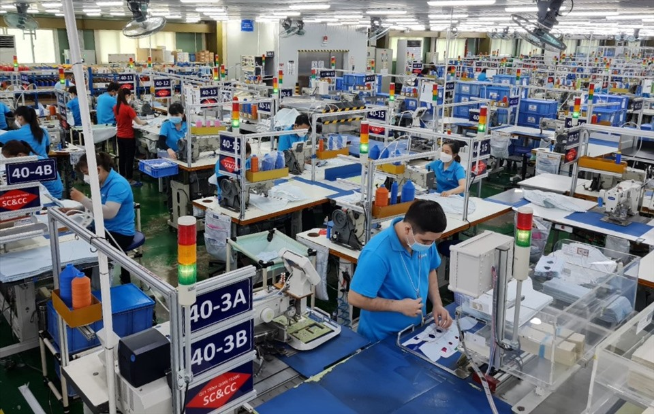
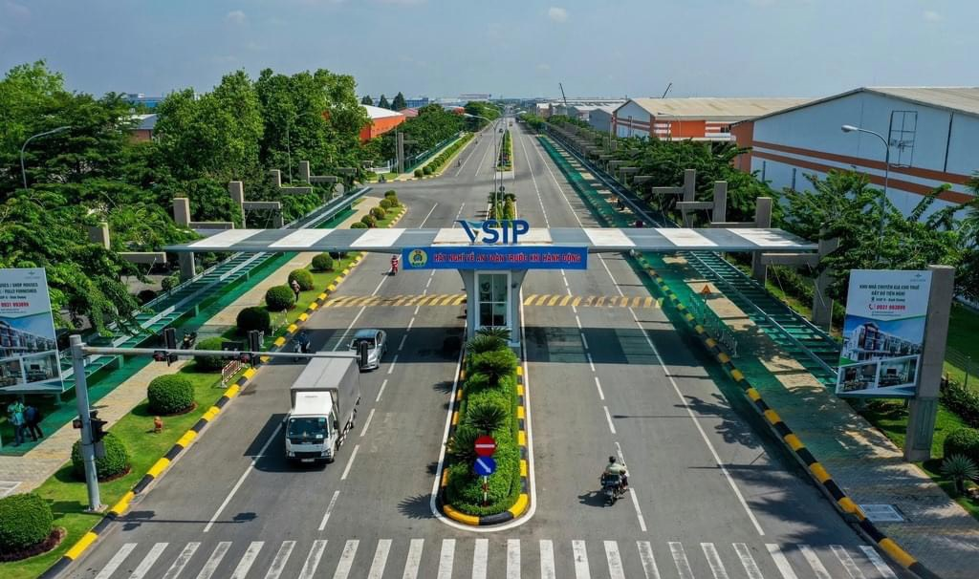
Bình Dương là tỉnh thuộc vùng Đông Nam Bộ, là tỉnh có dân số đông thứ 4 trong 63 tỉnh, thành phố, là địa phương nằm trong tăng trưởng cao của Việt Nam. Nguồn lao động của tỉnh Bình Dương tương đối dồi dào, tỷ lệ lao động trẻ cao, có ý thức học hỏi, chịu khó, cần cù lao động.

Slide 11
Công tác đào tạo nâng cao chất lượng nguồn nhân lực trong những năm qua đã từng bước gắn liền với mục tiêu phát triển kinh tế - xã hội, đáp ứng theo nhu cầu của thị trường lao động.

Slide 12
Tính chung năm 2023, lực lượng lao động từ 15 tuổi trở lên là 52,4 triệu người, tăng 666,5 nghìn người so với năm trước. Ước tính cả năm 2023, lao động có việc làm là 51,3 triệu người, tăng 683.000 người (tương ứng tăng 1,35%) so với năm trước.

Slide 13
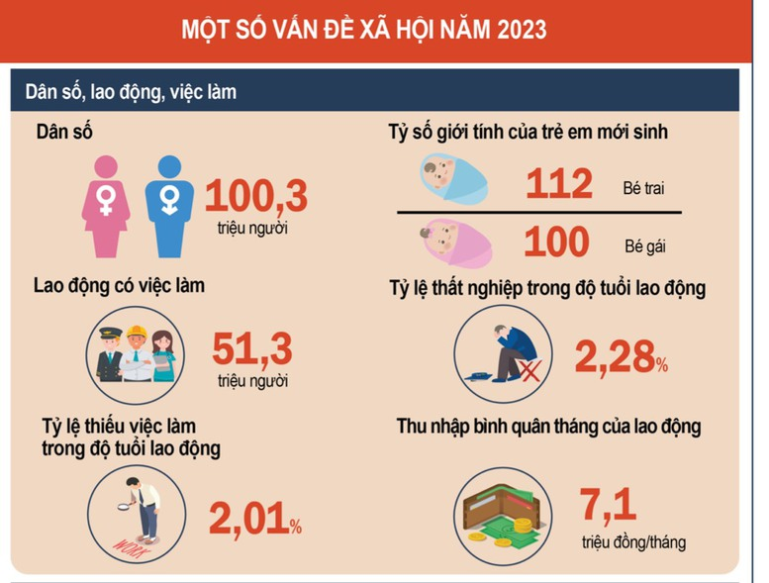

Slide 14
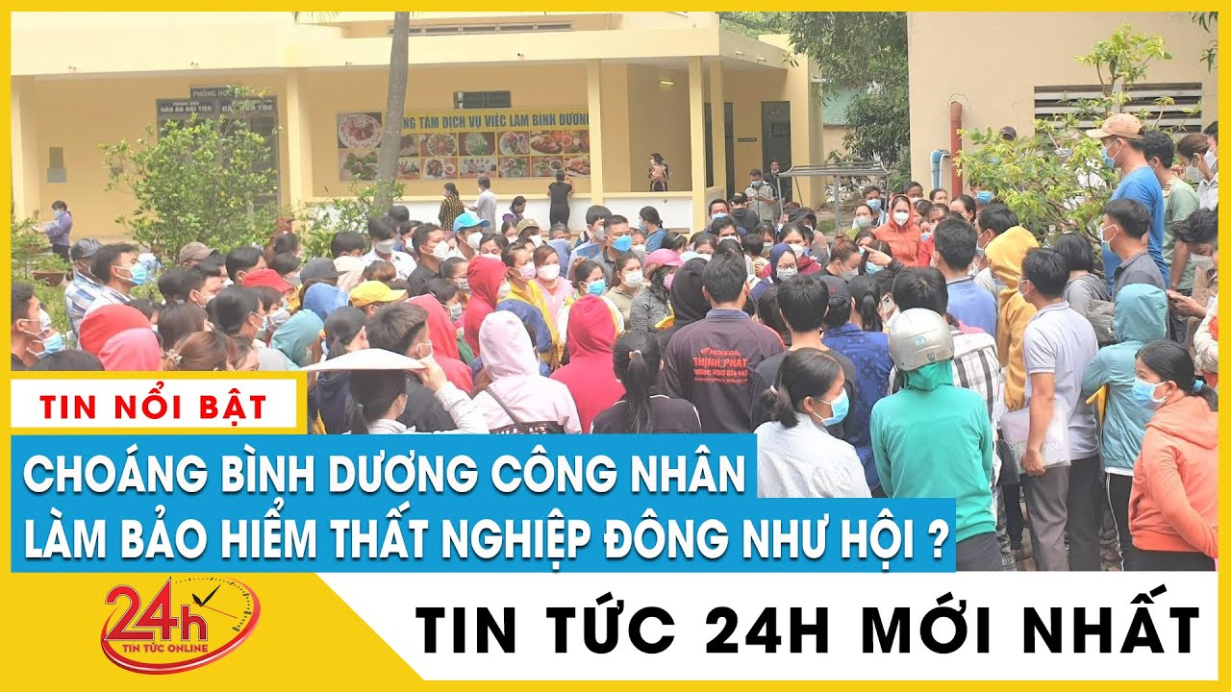
Theo Sở Lao động-Thương binh và Xã hội tỉnh Bình Dương, 7 tháng đầu năm 2023, hoạt động sản xuất kinh doanh của doanh nghiệp vẫn gặp nhiều khó khăn do ảnh hưởng của chiến tranh lạm phát.

Slide 15
Đặc biệt, hai thị trường lớn là châu Âu, Hoa Kỳ tiếp tục "đóng băng", số lượng đơn hàng của các doanh nghiệp bị sụt giảm từ 40-50% trở lên so với cùng kỳ. Các ngành nghề bị ảnh hưởng nhiều nhất là chế biến gỗ, dệt may, giày da…

Slide 16
Để duy trì hoạt động, nhiều doanh nghiệp phải giảm giờ làm, tạm hoãn hợp đồng lao động, thỏa thuận cho thôi việc, chấm dứt hợp đồng lao động…

Slide 17
Theo đó, 7 tháng qua, có hơn 92.700 lao động ở Bình Dương bị ảnh hưởng, dẫn đến thu nhập giảm, mất thu nhậpNhóm lao động ở các doanh nghiệp có vốn đầu tư nước ngoài bị ảnh hưởng nhiều nhất với 62%, còn lại là doanh nghiệp vốn trong nước.

Slide 18
Để hỗ trợ người lao động, Sở Lao động-Thương binh và Xã hội tỉnh Bình Dương đã chỉ đạo Trung tâm Dịch vụ việc làm tỉnh tăng cường tổ chức tiếp nhận, giải quyết hồ sơ thủ tục hưởng trợ cấp thất nghiệp cho người lao động.

Slide 19
Tính đến ngày 1/7/2023, đã có 55.000 người lao động được giải quyết bảo hiểm thất nghiệp (tăng 9,5% so với cùng kỳ năm 2022).

Slide 20
Trung tâm cũng tăng cường thu thập thông tin tuyển dụng của các doanh nghiệp để kịp thời kết nối và đã tư vấn, giới thiệu việc làm cho 57.000 người. Qua khảo sát, những tháng cuối năm 2023, tình hình sản xuất của doanh nghiệp chưa có dấu hiệu khởi sắc.

Slide 21
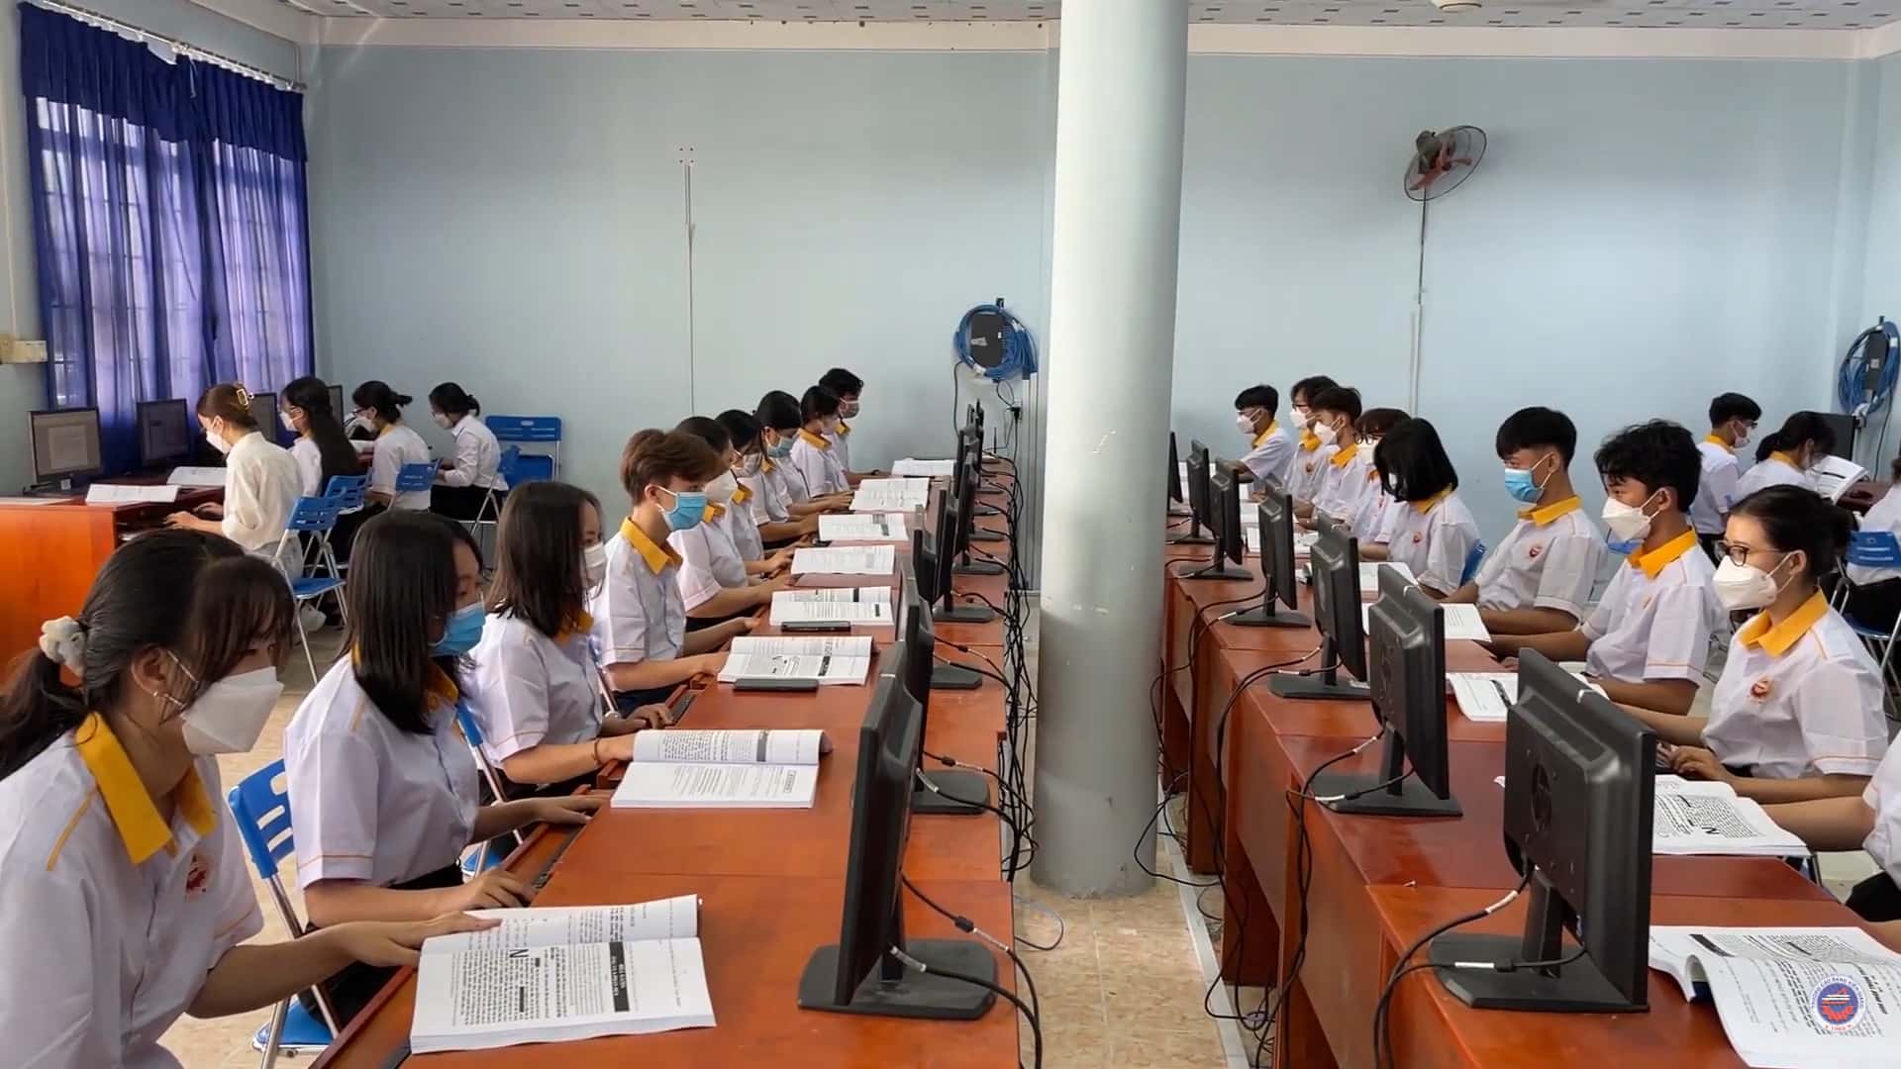
Doanh nghiệp khó khăn, cắt giảm lao động, nguy cơ cao dễ phát sinh tranh chấp, do đó Sở đang tăng cường theo dõi, nắm bắt tình hình lao động, việc làm không để xảy ra tranh chấp lao động tập thể kéo dài, lan rộng.

Slide 22
Tiếp tục thực hiện việc kết nối cung cầu lao động đảm bảo điều tiết nơi cắt giảm đến nơi còn nhu cầu tuyển dụng; tiếp tục giải quyết bảo hiểm thất nghiệp cho kịp thời. Đặc biệt là tăng cường đào tạo nghề thông qua các biện pháp như tuyển sinh, đào tạo gắn với doanh nghiệp, cũng như giải quyết việc làm sau đào tạo.

Slide 23

Luyện tập và vận dụng

Slide 24
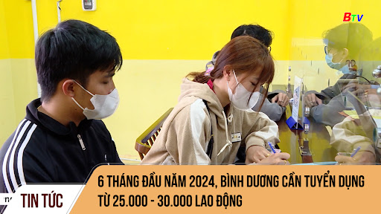
Em hãy cho biết vấn đề việc làm ở
tỉnh Bình Dương 6 tháng đầu năm 2024.

Slide 25
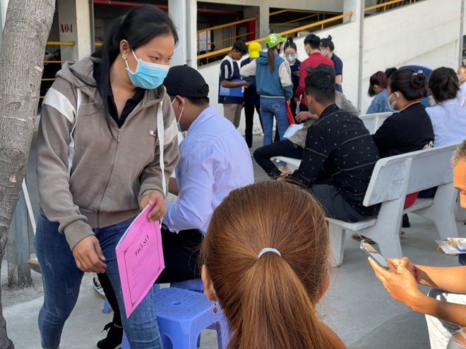
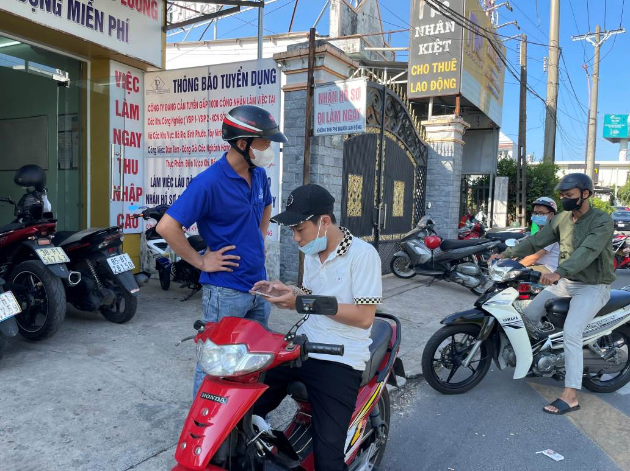
Theo thông tin từ Sở Lao động - Thương binh và Xã hội tỉnh Bình Dương, trong vòng 6 tháng đầu năm 2024, nhu cầu tuyển dụng lao động trên địa bàn tỉnh là hơn 30.000 người, tăng so với cùng kỳ năm 2023.

Slide 26
Theo đánh giá, nhu cầu tuyển dụng tăng so với năm trước, do tình hình kinh tế ở Bình Dương có những chuyển biến tích cực hơn. Nhiều doanh nghiệp ở Bình Dương có thêm đơn hàng, mở rộng sản xuất vì vậy cần tuyển thêm lao động.

Slide 27
Bên cạnh đó, tỉnh Bình Dương vẫn tiếp tục thu hút mạnh mẽ vốn đầu tư nước ngoài và vốn đầu tư trong nước. Các doanh nghiệp đầu tư nước ngoài, nhanh chóng xây dựng nhà máy và tuyển dụng lao động để sản xuất.

Slide 28
Đáng chú ý, Tập đoàn Lego xây dựng nhà máy 1,3 tỉ USD tại Tân Uyên, Bình Dương. Hiện tập đoàn này đang tuyển dụng lao động để chuẩn bị cho hoạt động sản xuất trong năm nay.

Slide 29
Một số doanh nghiệp có thêm đơn hàng tuyển dụng số lượng lớn lao động như Công ty TNHH Motomotion Việt Nam (KCN Mỹ Phước 3, Bến Cát) có nhu cầu tuyển dụng 1.300 lao động phổ thông có tay nghề may.

Slide 30
Công ty TNHH SungShin Solution (hoạt động sản xuất đế giày, KCN Mỹ Phước 3, Bến Cát) cần tuyển dụng 1.000 lao động phổ thông. Công ty giày Đại Lộc (vốn đầu tư Việt Nam, KCN Rạch Bắp, Bến Cát) đang có nhu cầu tuyển dụng 800 lao động phổ thông.

Slide 31
Công ty TNHH Chutex (vốn đầu tư Singapore, KCN Sóng Thần 2, Dĩ An) cần tuyển dụng 1.000 lao động phổ thông, lao động có tay nghề...

Slide 32
Theo ghi nhận, hiện nay số lượng tuyển dụng lao động của các doanh nghiệp vẫn chưa đạt nhu cầu. Lượng lao động mới di cư về Bình Dương ít hơn. Nhiều doanh nghiệp đã phải hợp đồng với công ty môi giới để cung ứng lao động

Slide 33
Hiện nay, Sở Lao động-Thương binh và Xã hội tỉnh Bình Dương cũng đang tăng cường kết nối với hệ thống trung tâm dịch vụ việc làm trên cả nước để thu hút nguồn lao động từ các địa phương khác đến Bình Dương làm việc.

Slide 34



THỬ THÁCH CHO EM
Giới thiệu về một việc làm ở tỉnh Bình Dương thu hút nguồn lao động.
Tìm kiếm thông tin trên sách, báo và Internet
Thời gian 1 tuần
Cá nhân

Slide 35

XÂY DỰNG
MÔI TRƯỜNG HỌC ĐƯỜNG
HẠNH PHÚC, AN TOÀN,
THÂN THIỆN VÀ VĂN MINH.

Slide 36

Chúc các em
chăm ngoan, học giỏi.

